Slide 1


LA ACTIVIDAD PORCINA
M.V. Lucas Milanesio
Catedra de Producción Porcina
FAV - UNRC

Slide 2
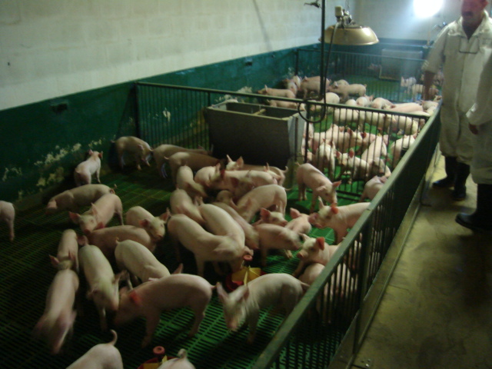
Actividad
Porcina
Contexto económico
Contexto Productivo
Contexto Ambiental
Contexto comercial

Slide 3
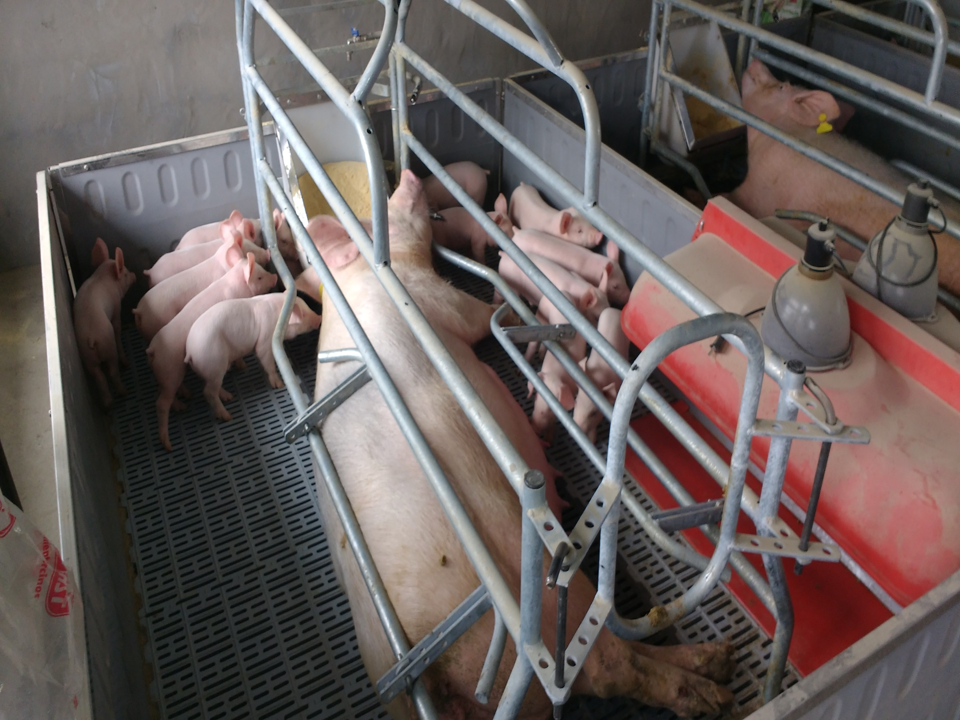
Contexto económico
Aumento del precio del maíz….
Aumento de la soja……
Fuerte devaluación…….
Aumento del 80 % de los costos de producción…
Flexibilización de las importaciones….
Baja del poder adquisitivo.. baja del consumo….

Slide 5

El cerdo por su capacidad genética es un eficiente transformador del grano en carne…
Argentina destina solamente un 6 % de su maíz a transformarlo en carne porcina…destina en promedio el 2 % de la producción de maíz, soja, cebada y sorgo a la transformación de carne de cerdo.
En relación al consumo de maíz se pasara de las 1.400 mil tn. consumidas en la actualidad a 2.400 mil tn. en el año 2025. En el caso de la soja de las casi 500 mil tn. actuales a 800 mil tn. Fuente: AAPP.
La producción de soja genera 1 puesto de trabajo cada 100 has…en promedio la transformación de proteína vegetal en proteína animal generan 9 puestos de trabajo cada 100 has. Fuente: INTA PRECOP. Junio 2012.
Según estimaciones cada 10.000 tn de grano la producción primaria genera 15 puestos de trabajo, pero si se transforman en carne porcina la cadena genera mas de 700 puestos de trabajo. INTA Propeco. 2012.
El sector porcino genera, más de 12.000 puestos directos de trabajo en el sector primario, más el sector industrial y los servicios suman un total de más de 30.000 puestos de trabajo.
El sector porcino tiene mas del 90 % de sus productores son pequeños y medianos, generando arraigo rural y desarrollo territorial.
Por cada kg. de aumento de carne de cerdo se necesitan 20 mil madres más para abastecerlas…..Por lo que si aumentamos en 10 kg en la próxima década el consumo se podría estimar un crecimiento en 200 mil madres…con una inversión estimada de mas de 1.000 millones de dólares y una generación de 20 mil puestos de trabajo en la cadena porcina.

Slide 6
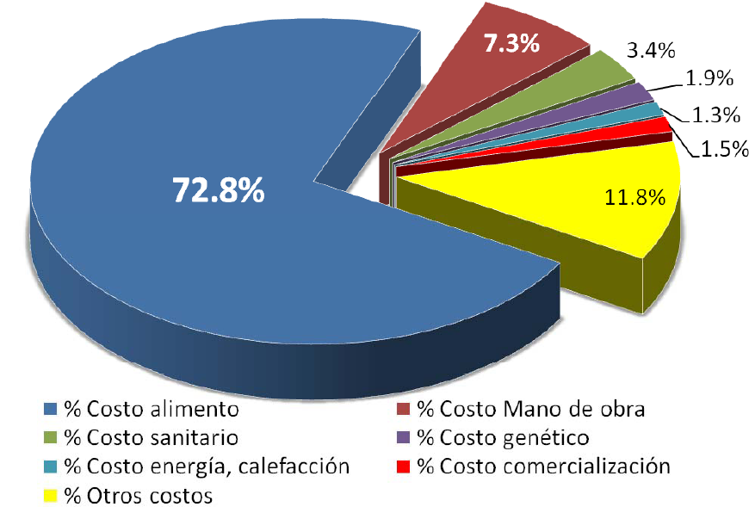
Costos de producción
Fuente: PIC Benchmark Latam 2012

Slide 8
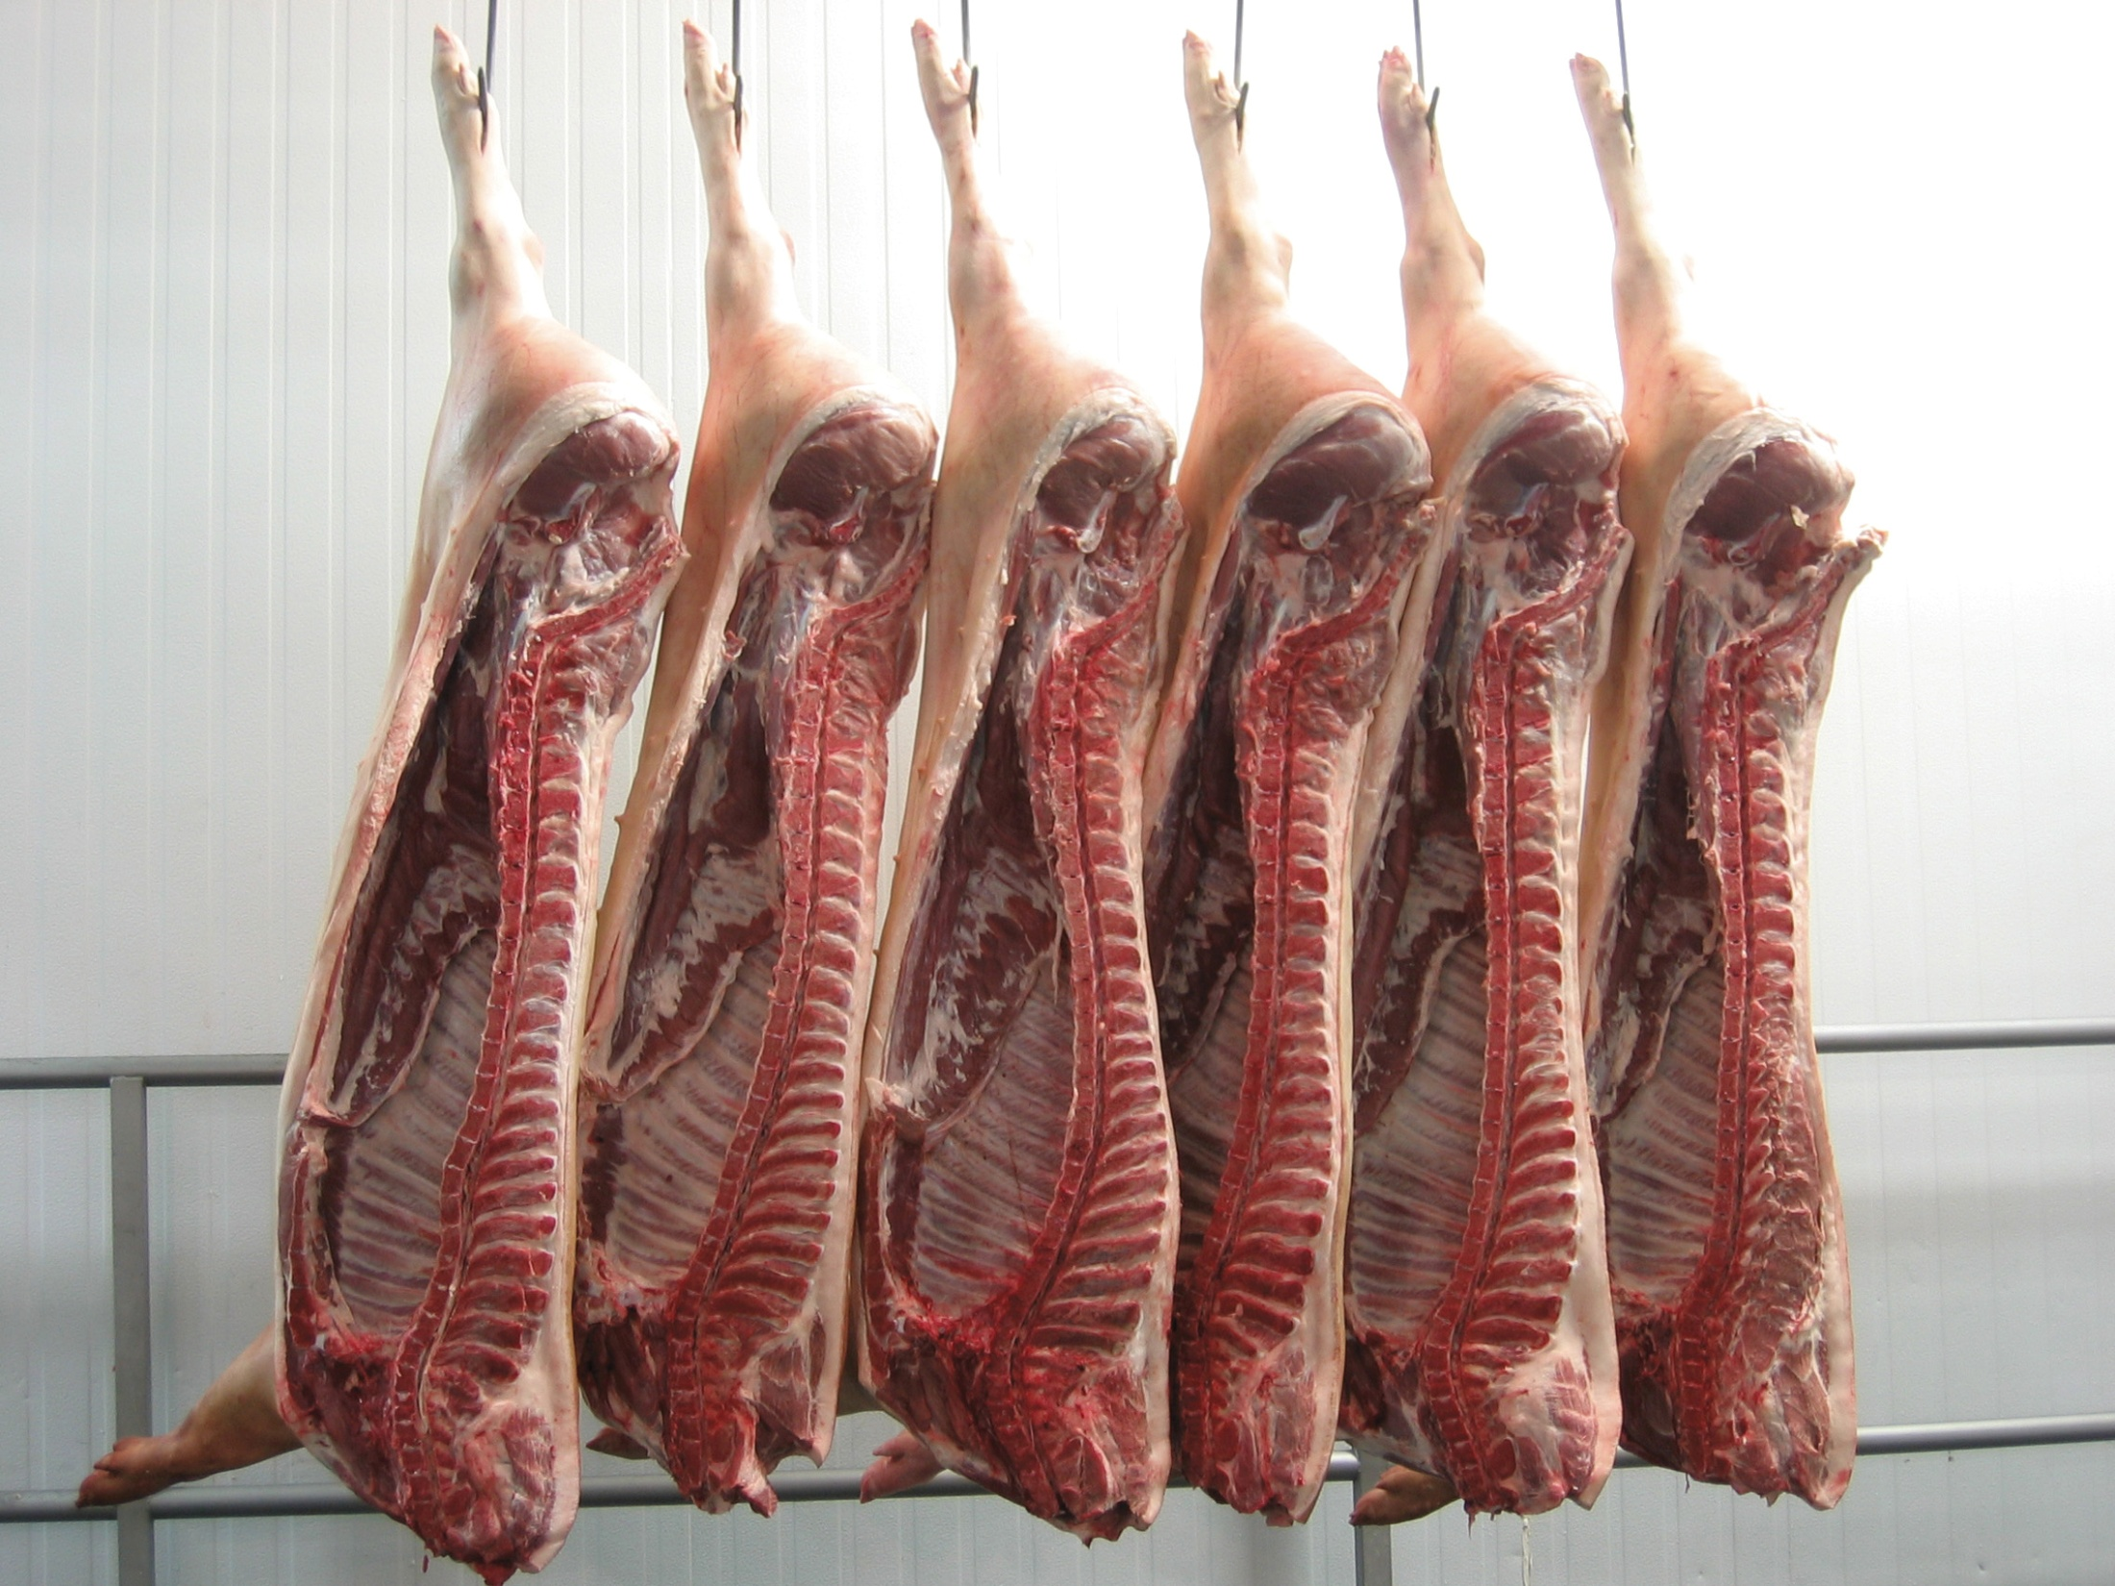
Contexto comercial
Mercado Interno
Mercado Externo
Importaciones!
Exportaciones?

Slide 10
POBLACION, SACRIFICADOS, PESO EN CANAL POR ANIMAL, PRODUCCION DE CARNE
Y TASA DE EXTRACCION ANUAL DE CERDOS EN ALGUNOS PAISES. AÑO 2013.
INDICE DE PRODUCTIVIDAD: o tasa de extracción; es la relación entre el número de
animales faenados sobre la existencia total de animales por 100.
Los factores que afectan este índice son:
Peso de faena
Aumento diario de peso vivo
Número de cerdos terminados/año/cerda
PAIS | POBLACION (miles) | FAENADOS (miles) | PROD. CARNE (miles de tn.) | PESO PROM. POR CANAL (kg) | TASA EXTR. ANUAL (%)
China | 474.044 | 679.960 | 50.003 | 73.5 | 143
Brasil | 38.795 | 35.979 | 3.464 | 96.3 | 92
Chile | 3.325 | 5.400 | 540 | 100 | 162
R. Unido | 4.481 | 10.299 | 825 | 80.1 | 229
Italia | 9.350 | 13.377 | 1.650 | 123.4 | 143
Argentina | 2.400 | 3.466 | 350 | 88 | 144

Slide 11
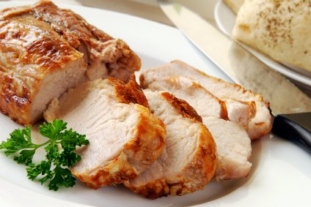
Consumo interno

Slide 13
Consumo de carne porcina en el mercado interno consolidada pero muy por debajo de potencial de nuestros consumidores…….
En junio el consumo de carne bovina fue de 51 kilos por habitante y por año, uno de los niveles mas bajo de la historia. Matías Bodini, Area de Ganadería de AACREA.
Carne Bovina con precio sostenido y demanda para el mercado externo.
En el año 2015 se exportaron 210 mil tn.; en el año 2016 se prevee 250 mil tn.
En el año 2015 se volcó al mercado interno 60 kg de los 65 kg. consumidos, en el año 2016 se prevé consumo de 62 kg. de los cuales 56 mercado interno y 6 kg. a exportación.
Exportaciones proyectadas de carne Bovina al 2020 1.5 millones de toneladas (China – Rusia).
Fuente: Staff Económico AAPP. Revista mayo 2016.
Consumos | Kg./hab./año |  | Cerdos/consumidos/día
 | 2005 | 2015 | 2005 | 2015
Bovino | 62 | 60 | 279 | 620
Aves | 24 | 42
Cerdos | 6 | 13
Fuente: www.lavoz.com.ar Sep. 2015.

Slide 14
Importaciones!!!!

Slide 15
Exportaciones

Slide 16
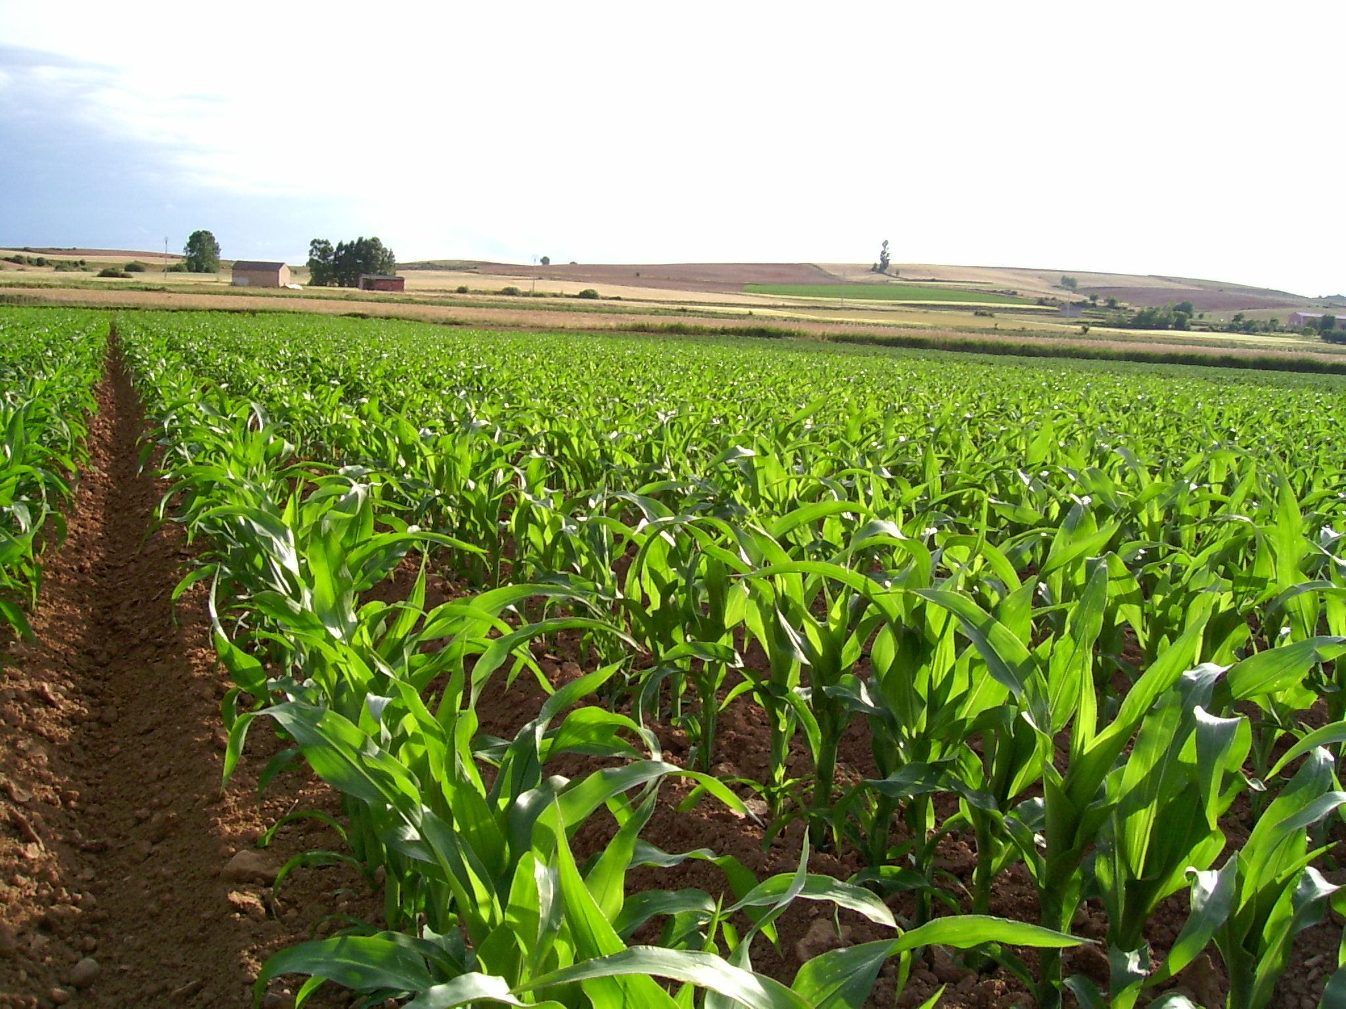
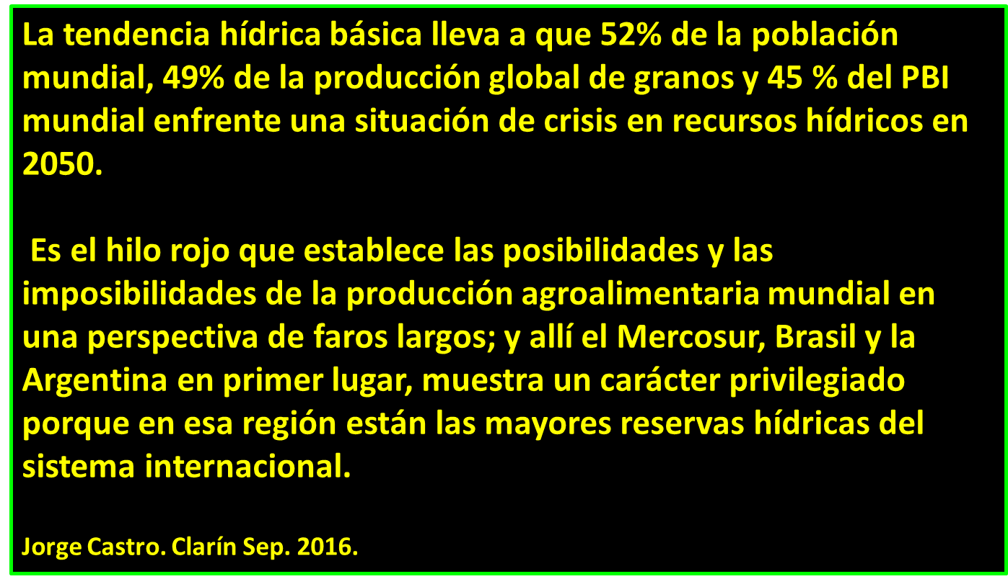
Contexto Ambiental

Slide 17
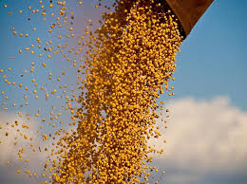
Argentina es el 3° exportador mundial de poroto de soja, el 3°
exportador de maíz, el segundo exportador de sorgo, el primer
exportador de cebada.
F. Villella. UBA. 2014
Exporta 8.390 tn de carne de cerdo lo que representa el
0.12 % de la carne de cerdo que se comercializa entre
países a nivel mundial….
Fuente: www. Anuario BCR. MAGPYA: 2014

Slide 18
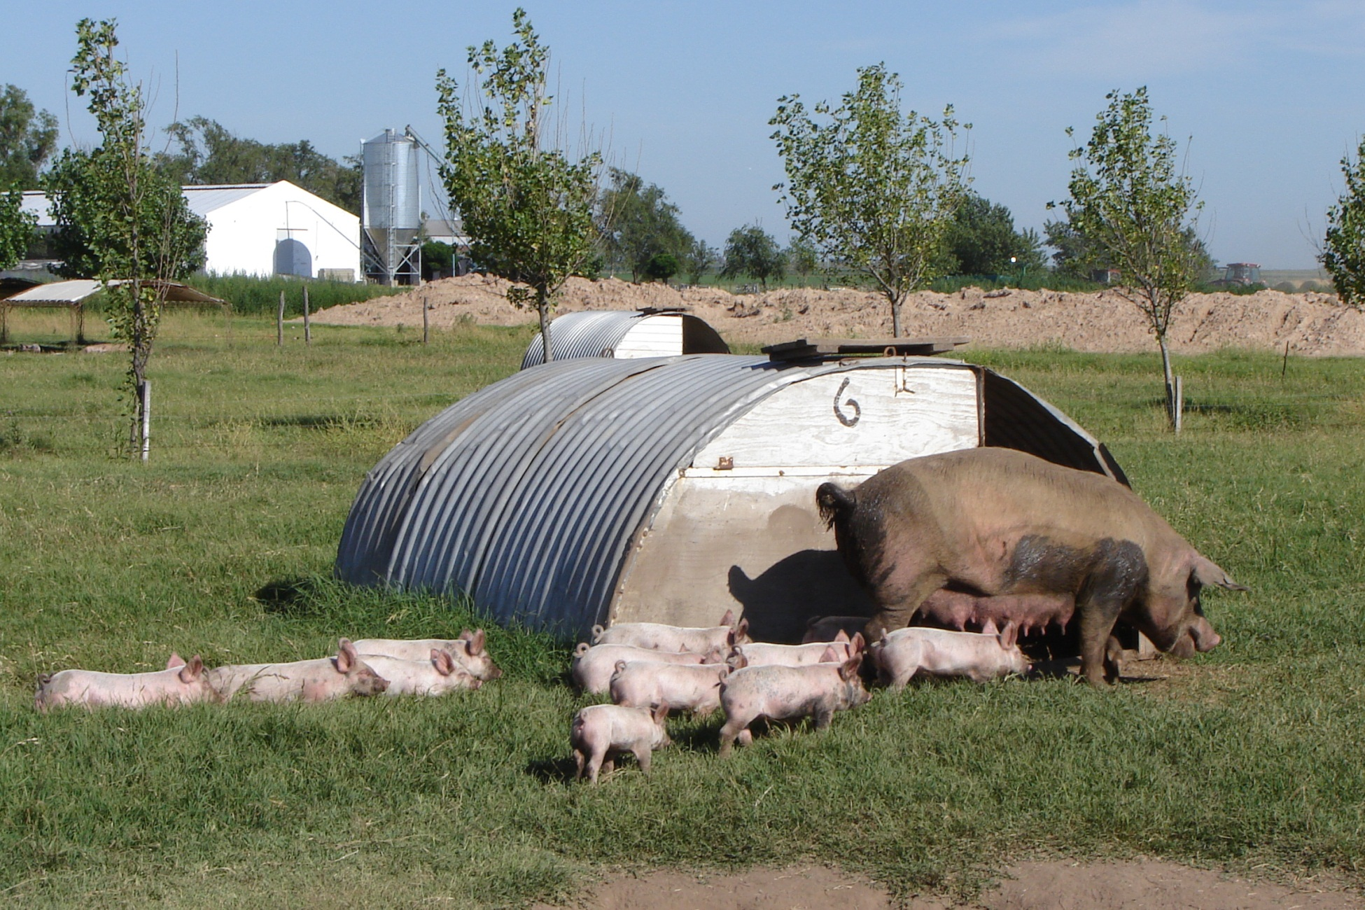

Contexto Productivo

Slide 19
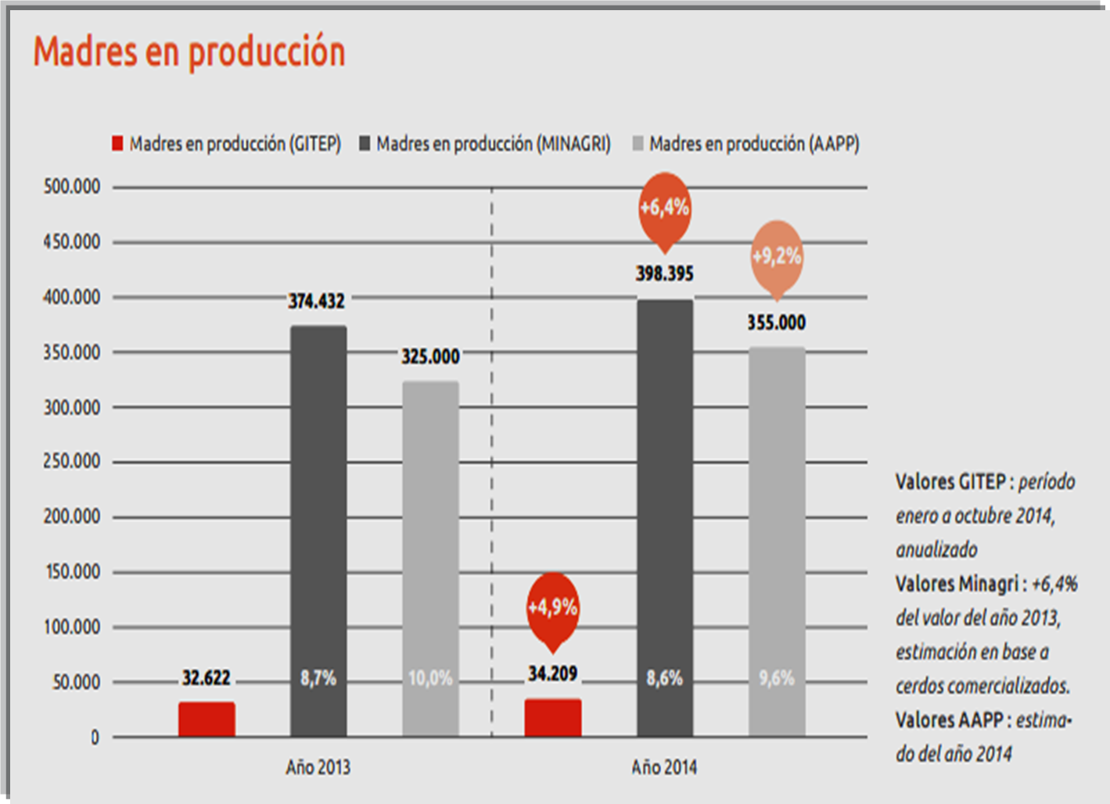

Slide 20
Cantidad de productores según estrato productivo.
Fuente anuario GITEP 2008.

Slide 21
EXISTENCIA DE CERDOS EN ARGENTINA, (en cabezas).
Fuente: http://www.agroindustria.gob.ar/ Ministerio de A.G. y P. de la Nación. Febrero 2016
PROVINCIA | 2014
BUENOS AIRES | 1.178.685 (25.12 %)
CORDOBA | 1.098.177 (23.40 %)
SANTA FE | 711.011 (15.15 %)
SUB TOTAL | 2.987.873 (63.67 %)
Misiones | 57.202 (1.22%)
Santiago del Estero | 92.925 (1.98%)
Chaco | 257.849 (5.5%)
TOTAL PAIS | 4.692.103 (100 %)

Slide 22
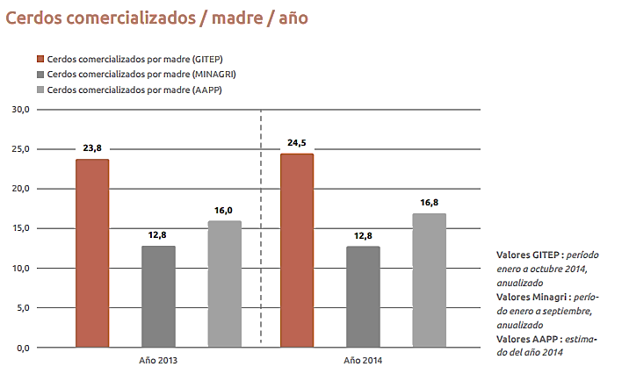

Slide 23
Participación en la entrega de animales para faena por estrato productivo.
Fuente: AAPP. En base a datos de la Dirección Nacional de Fiscalización y Matriculación. MAGPYA.
Año 2015.
% de participación en la entrega de animales | Cantidad de productores
 | Cantidad |  | % del total de productores
90 | 1.118 | 1.129 | 26 | 26
10 | 3.214 | 3.441 | 74 | 74
100 % | 4.332 | 4.660

